Slide 1
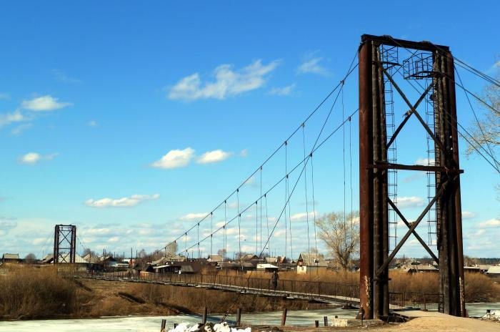
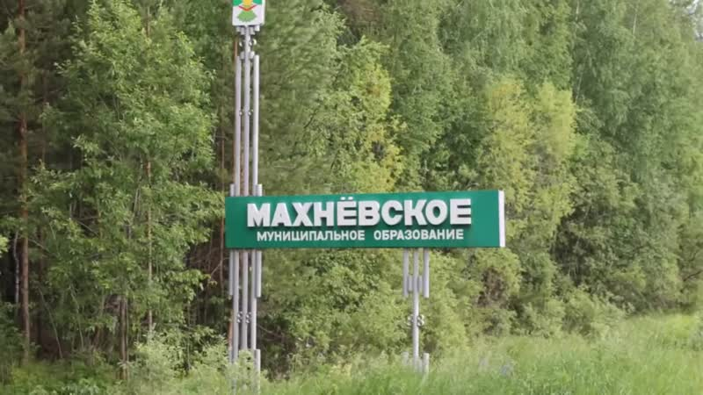
Отчёт
об исполнении бюджета
Махнёвского муниципального образования
за 2019 год

Slide 2
Уважаемые жители Махнёвского муниципального образования!
Представляем Вашему вниманию электронный документ об исполнении бюджета Махнёвского муниципального образования за 2019 год. В данном документе отражены основные параметры исполнения бюджета по доходам и расходам, объемы бюджетных ассигнований по разделам бюджетной классификации, достигнутые показатели, характеризующие результаты использования средств местного бюджета.
Администрация Махнёвского муниципального образования заинтересована в участии и обсуждении как можно большего числа жителей Махнёвского муниципального образования в бюджетном процессе. Для нас важно мнение каждого гражданина о формировании и использовании бюджетных средств.
Уже сегодня информация о всех стадиях бюджетного процесса, о плановых показателях бюджета Махнёвского муниципального образования и его исполнении доступна для всех заинтересованных пользователей и размещается на официальном сайте Махнёвского муниципального образования в сети Интернет.

Slide 3
Основные понятия, определения и термины
История финансов свидетельствует, что бюджет не был присущ государству на всех стадиях его развития. Долгое время государство вообще не имело бюджета. Во всех европейских государствах, в том числе и в России, собирались доходы и производились расходы, т.е. на юридических нормах существовала система доходов и расходов. Полностью бюджет сформировался тогда, когда государство в свою финансовую деятельность ввело плановое начало — стало составлять систему доходов и расходов на определённый период.
Бюджет (Bydjet) в переводе с английского означало мешок. Когда палата общин в Англии 14-15 вв. утверждала субсидию королям, то перед окончанием заседания канцлер казначейства (министр финансов) открыл портфель, в котором хранилась бумага с соответствующим законопроектом. Это действие условно называлось открытием бюджета. С конца 17 в. бюджетом стал называться документ, который содержал, утверждаемый парламентом, план доходов и расходов государства. Этот документ также называли «росписью денежных доходов и расходов государства», «сметой доходов и расходов государства», «государственной росписью».

Slide 4
Бюджет - форма образования и расходования денежных средств, предназначенных для финансового обеспечения задач и функций государства и местного самоуправления
Федеральный уровень: федеральный бюджет – форма образования и расходования денежных средств, предназначенных для обеспечения задач и функций государства в целом, и бюджеты государственных внебюджетных фондов Российской Федерации.
Региональный уровень: бюджеты субъектов Российской Федерации – форма образования и расходования денежных средств, предназначенных для обеспечения задач и функций субъектов Российской Федерации и бюджеты территориальных государственных внебюджетных фондов.
Муниципальный уровень: местные бюджеты, в том числе: бюджеты муниципальных районов, бюджеты городских округов; бюджеты городских и сельских поселений – формы образования и расходования денежных средств, предназначенных для обеспечения задач и функций местного самоуправления.

Slide 5
НАЛОГОВЫЕ ДОХОДЫ – поступления от уплаты налогов, установленных законодательством РФ о налогах и сборах, и местных налогов
НЕНАЛОГОВЫЕ ДОХОДЫ – различные платежи, пополняющие бюджет, не относящиеся к налоговым доходам.
БЕЗВОЗМЕЗДНЫЕ ПОСТУПЛЕНИЯ – межбюджетные трансферты (средства), предоставляемые одним бюджетом другому.
ДОТАЦИИ – безвозмездная финансовая помощь государства.
СУБСИДИИ – предоставляются на условиях долевого софинансирования расходов других бюджетов.
СУБВЕНЦИИ – предоставляются на финансирование «переданных» другим публично – правовым образованиям полномочий.
МЕЖБЮДЖЕТНЫЕ ТРАНСФЕРТЫ – денежные средства, направляемые из одного уровня бюджетной системы в другой.

Slide 6
Исполнение бюджета Махнёвского муниципального образования за 2019 год
в тысячах рублей
 | План | Факт | % исполнения
Доходы в тыс. руб. | 382 512,0 | 368 337,9 | 96,3
Расходы в тыс. руб. | 383 600,9 | 361 046,5 | 94,1
Профицит в тыс. руб. |  | 7 291,4

Slide 8
в тысячах рублей

Slide 12
Состояние муниципального долга
в тысячах рублей
Наименование вида муниципального внутреннего заимствования Махнёвского муниципального образования | Сумма непогашенных заимствований, предусмотренная решением, в тысячах рублей | Сумма, подлежащая погашению в 2019 году, в тысячах рублей | Исполнено за 2019 год в тыс.руб. | % исполнения к году
Бюджетные кредиты, полученные от других бюджетов бюджетной системы Российской Федерации | 240,7 | 120,3 | 120,3 | 100
Всего: | 240,7 | 120,3 | 120,3 | 100

Slide 13
Динамика исполнения доходной части бюджета
в тысячах рублей
Период | План | Факт | % исполнения
2018 | 297 338,2 | 287 332,4 | 96,6
2019 | 382 512,0 | 368 337,9 | 96,3

Slide 14
Динамика исполнения расходной части бюджета
в тысячах рублей
Период | План | Факт | % исполнения
2018 | 299 394,2 | 286 687,6 | 95,8
2019 | 383 600,9 | 361 046,5 | 94,1
2018
2019

Slide 15
Сведения об исполнении доходной части бюджета Махнёвского муниципального образования
за 2019 годы в сравнении с другими городскими округами
в тысячах рублей

Slide 16
Сведения об исполнении расходной части бюджета Махнёвского муниципального образования
за 2019 годы в сравнении с другими городскими округами
в тысячах рублей

Slide 17
Основные показатели социально-экономического прогноза
Показатели | Единица измерения | 2019 год факт
I. Финансы
1. Доходы, всего (стр. 1.12 + стр. 1.13) | млн. руб. | 371,7
1.1.Прибыль прибыльных организаций | млн. руб.
1.1.1. сальдо прибылей и убытков (справочно) | млн. руб. | 13,8
1.2. Амортизационные отчисления | млн. руб.
1.3. Налог на доходы физических лиц | млн. руб. | 29,7
1.4. Единый налог на вмененный доход | млн. руб. | 0,6
1.4.1 налоговая база (сумма исчисленного вмененного дохода) | млн. руб.
1.5. Налог с патентной системы налогообложения | млн. руб. | 0,04
1.6. Земельный налог | млн. руб. | 1,8
1.7. Единый сельскохозяйственный налог | млн. руб. | 0,04
1.7.1. налоговая база | млн. руб.
1.8. Налог на имущество физических лиц | млн. руб. | 0,6
1.9. Прочие налоги и сборы | млн. руб. | 1,8
1.10. Неналоговые доходы | млн. руб. | 4,4
1.11. Прочие доходы | млн. руб. | 16,3
1.12. Итого доходов (сумма строк 1.3,1.4, 1.5, 1.6, 1.7, 1.8, 1.9, 1.10,1.11) | млн. руб. | 55,2
1.13. Средства, получаемые от вышестоящих уровней власти | млн. руб. | 316,4
2. Финансирование муниципальных программ (справочно) | млн. руб. | 356,8
3. Недополученные доходы муниципальных образований от предоставления налоговых преференций, предусмотренных решениями органов местного самоуправления (справочно): | млн. руб. | 4,12
3.1. Земельный налог | млн. руб. | 3,08
3.2. Налог на имущество физических лиц | млн. руб. | 1,04
II. Производственная деятельность
1. Оборот организаций (по полному кругу) по видам экономической деятельности*, всего | млн. руб. | 72,1
в том числе:
1.1. Сельское хозяйство, охота и лесное хозяйство | млн.руб. | 23,6
1.2. Добыча полезных ископаемых | млн.руб. | 0,0
1.3. Обрабатывающие производства | млн.руб. | 0,0
1.4. Обеспечение электрической энергией, газом и паром | млн.руб. | 46,3
1.5. Cтроительство | млн.руб.
1.6. Оптовая и розничная торговля | млн.руб. | 2,2
1.7. Транспортировка и хранение | млн.руб. | 0,0
1.8. Деятельность в области информации и связи | млн.руб. | 0,0

Slide 18
III. Инвестиционная деятельность
1. Объем инвестиций в основной капитал за счет всех источников финансирования, всего | млн.руб. | 3,4
из них по отраслям экономики:
1.1. промышленный комплекс | млн. руб. | 0,7
1.2. сельское хозяйство | млн. руб. | 2,7
1.3. оптовая и розничная торговля, сфера услуг и развлечений | млн. руб. | 0
1.4. транспортировка и хранение | млн. руб. | 0,0
IV. Денежные доходы населения
1. Доходы населения муниципального образования, всего | млн. руб. | 546,8
из них:
1.1. Доходы от предпринимательской деятельности | млн. руб. | 2,2
1.2. Оплата труда | млн. руб. | 20,4
1.3. Социальные выплаты (пенсии,пособия по безработице) | млн. руб. | 524,2
2. Среднедушевые денежные доходы (в месяц) | руб./чел. | 7977,0
V. Потребительский рынок
1. Оборот розничной торговли в ценах соответствующего периода | млн. руб. | 406,1
2. Оборот общественного питания | млн.руб. | 11,4
VI. Демографические показатели
1. Численность и состав населения
1.1. Численность постоянного населения муниципального образования (на начало года) | чел. | 5712
1.2. Среднегодовая численность населения муниципального образования | чел. | 5642
1.3. Численность детей в возрасте 3-7 лет (дошкольного возраста) | чел. | 426
1.4. Численность детей и подростков в возрасте 8-17 лет (школьного возраста) | чел. | 619
1.5. Численность населения в трудоспособном возрасте | чел. | 2652
1.6. Численность населения старше трудоспособного возраста | чел. | 1880
2. Естественное движение
2.1. Число родившихся | чел. | 41
2.2. Число умерших | чел. | 103

Slide 19
VII. Развитие социальной сферы
1. Количество учащихся общеобразовательных учреждений, обучающихся во вторую и третью смены | Человек | 54
2. Обеспеченность населения врачами, работающими в государственных и муниципальных медицинских организациях | Единиц на 10 тысяч человек населения | 5,2
3.Обеспеченность средними медицинскими работниками, работающими в государственных и муниципальных медицинских организациях медицинским персоналом | Единиц на 10 тысяч человек населения | 61,2
4. Обеспеченность населения врачами, оказывающими медицинскую помощь в амбулаторных условиях | Единиц на 10 тысяч человек населения | 3,5
5. Доля детей в возрасте от 5 до 18 лет, охваченных дополнительным образованием | Процент | 13,6
6. Доступность дошкольного образования для детей в возрасте от полутора до трех лет | Процент | 100
VIII. Трудовые ресурсы
1. Среднесписочная численность работников (без внешних совместителей) по полному кругу организаций | чел. | 97
2.Потребность организаций в подготовке специалистов и квалифицированных рабочих по уровням образования в рамках программ развития организаций и инвестиционных проектов | чел.
2.1.среднее профессиональное образование | чел. | 1
2.1.1 в том числе технического профиля | чел. | 0
2.2. высшее образование | чел. | 0
2.2.1 в том числе инженерно-технического профиля | чел. | 0

Slide 20
Исполнение расходной части бюджета по разделам
Наименование раздела | План тыс. руб. | Факт тыс. руб. | % исполнения
Общегосударственные вопросы | 58 736,0 | 57 815,8 | 98,4
Национальная оборона | 246,3 | 246,3 | 100,0
Национальная безопасность и правоохранительная деятельность | 10 862,4 | 10 110,8 | 93,1
Национальная экономика | 29 671,8 | 23 196,5 | 78,2
Жилищно-коммунальное хозяйство | 45 396,7 | 41 091,4 | 90,5
Охрана окружающей среды | 230,1 | 229,9 | 99,9
Образование | 165 268,3 | 159 055,5 | 96,2
Культура, кинематография | 30 425,4 | 29 995,7 | 98,6
Социальная политика | 32 147,5 | 28 688,5 | 89,2
Физическая культура и спорт | 10 113,0 | 10 113,0 | 100,0
Средства массовой информации | 503,0 | 503,0 | 100,0
Обслуживание государственного и муниципального долга | 0,5 | 0,2 | 40,0
Всего расходов | 383 600,9 | 361 046,5 | 94,1

Slide 21
Исполнение расходной части бюджета в 2019 году в разрезе муниципальных программ
Наименование муниципальной программы | План тыс. руб. | Факт тыс. руб. | % исполнения
Муниципальная программа «Повышение эффективности управления муниципальной собственностью Махнёвского муниципального образования на 2019-2025 годы» | 905,0 | 503,6 | 55,6
Муниципальная программа «Общегосударственные вопросы на территории Махнёвского муниципального образования на 2014-2021 годы» | 36 693,8 | 35 690,2 | 97,3
Муниципальная программа "Обеспечение мероприятий по гражданской обороне и предупреждение, ликвидация чрезвычайных ситуаций на 2014-2021 годы" | 925,0 | 915,3 | 99,0
Муниципальная программа "Обеспечение пожарной безопасности Махнёвского муниципального образования на 2014-2021годы" | 4 964,5 | 4 956,6 | 99,8
Муниципальная программа «Развитие физической культуры и спорта, патриотическое воспитание граждан в Махнёвском муниципальном образовании на 2014-2024 годы» | 10 142,2 | 10 142,2 | 100,0
Муниципальная программа " Комплексные меры профилактики алкоголизма, наркомании и ВИЧ - инфекции на территории Махнёвского муниципального образования на 2014-2021 годы" | 20,0 | 20,0 | 100,0
Муниципальная программа "Профилактика правонарушений на территории Махнёвского муниципального образования на 2016-2021 годы" | 20,0 | 20,0 | 100,0
Муниципальная программа по формированию законопослушного поведения учащихся в общеобразовательных организациях Махнёвского муниципального образования на 2017-2022 годы | 8,0 | 8,0 | 100,0
Муниципальная программа «Развитие транспорта, дорожного хозяйства на территории Махнёвского муниципального образования на 2014-2021 годы» | 22 053,2 | 20 803,6 | 94,3
Муниципальная программа «Развитие информационного общества на территории Махнёвском муниципальном образовании на 2014-2021 годы» | 27,9 | 27,9 | 100,0
Муниципальная программа «Поддержка малого и среднего предпринимательства и развитие торговли в Махнёвском муниципальном образовании на 2014-2021 годы» | 80,3 | 23,4 | 29,1
Муниципальная программа "О регулировании градостроительной деятельности на территории Махнёвского муниципального образования на 2014-2021 годы" | 2 355,0 | 1 350,0 | 57,3
Муниципальная программа «Развитие жилищно-коммунального хозяйства и благоустройства Махнёвского муниципального образования на 2014-2021 годы» | 36 074,9 | 32 009,8 | 88,7
Муниципальная программа "Формирование современной городской среды на 2018-2024 годы" | 0,0 | 0,0 | 0,0
Муниципальная программа "Инженерное обустройство земельных участков под жилищное строительство в Махнёвском муниципальном образовании на 2019 – 2025 годы" | 50,0 | 50,0 | 100,0

Slide 22
Муниципальная программа «Экология и природные ресурсы Махнёвского муниципального образования на 2014 - 2021 годы» | 230,1 | 229,9 | 99,9
Муниципальная программа «Развитие системы образования Махнёвского муниципального образования на 2018-2024 годы» | 159 239,1 | 159 026,3 | 99,9
Муниципальная программа "Содействие созданию новых мест в общеобразовательных организациях Махнёвского муниципального образования в соответствии c прогнозируемой потребностью и современными условиями обучения на 2016-2025 годы" | 6 000,0 | 0,0 | 0,0
Муниципальная программа «Развитие культуры на территории Махнёвского муниципального образования на 2014-2024 годы» | 30 425,4 | 29 995,7 | 98,6
Муниципальная программа "Социальная поддержка населения Махнёвского МО на 2014-2021 годы" | 26 883,2 | 23 512,3 | 87,5
Муниципальная программа "О дополнительных мерах социальной поддержки населения Махнёвского муниципального образования на 2014-2021 годы" | 18,3 | 8,3 | 45,4
Муниципальная программа «Устойчивое развитие сельских территорий Махнёвского муниципального образования до 2024 года» | 1 598,5 | 1 598,5 | 100,0
Муниципальная программа "Обеспечение эпизоотического и ветеринарно-санитарного благополучия на территории Махнёвского муниципального образования до 2021 года" | 134,3 | 118,7 | 88,4
Муниципальная программа "Развитие муниципальной службы и противодействие коррупции на территории Махнёвского муниципального образования на 2014 - 2021 годы" | 464,0 | 446,4 | 96,2
Муниципальная программа «Управление муниципальными финансами Махнёвского муниципального образования до 2021 года» | 2 413,5 | 2 413,5 | 100,0
Муниципальная программа "Внесение в Единый государственный реестр недвижимости сведений о границах населенных пунктов и территориальных зон Махнёвского муниципального образования на 2017-2024 годы" | 4 043,1 | 296,4 | 7,3
Муниципальная программа "Профилактика терроризма и экстримизма на территории Махнёвского муниципального образования на 2017-2022 годы" | 109,5 | 65,5 | 59,8
Муниципальная программа «Переселение граждан из аварийного жилищного фонда и жилых помещений, признанных непригодными для проживания на территории Махнёвского муниципального образования на 2018 -2024 годы» | 73,0 | 0,0 | 0,0
Муниципальная программа "Обеспечение жильем молодых семей на территории Махнёвского муниципального образования на 2018-2024 годы" | 1 430,9 | 1 345,1 | 94,0
Муниципальноая программа «Профилактика туберкулёза в Махнёвском муниципальном образовании на 2017-2022 годы» | 15,0 | 0,0 | 0,0
Муниципальная программа «Защита прав потребителей в Махнёвском муниципальном образовании на 2018-2024 годы» | 23,0 | 22,9 | 99,6
Муниципальная программа «Формирование законопослушного поведения участников дорожного движения в Махнёвском муниципальном образовании на 2018-2023 годы» | 149,3 | 144,3 | 96,7
Муниципальная программа «Энергосбережение и повышение энергетической эффективности Махнёвского МО на 2018-2024 годы» | 9 248,8 | 9 081,6 | 98,2

Slide 23
Контактная информация Разработчиком презентации «Бюджет для граждан» является Финансовый отдел Администрации Махнёвского муниципального образования.
Контактная информация
Начальник финансового отдела | Плюхина Эмине Эскендеровна
Адрес | п.г.т. Махнёво, ул. Победы, д.34
Телефон, факс | (34346)76-3-72, 76-4-68, 76-4-69
Адрес электронной почты | FOAdmmahnevo@yandex.ru
Режим работы | С 8-00 до 17-00 – пн,вт,ср,чт С 8-00 до 16-00 – пт обед с 12-00 до 12-48 Выходные дни – сб, вс

Slide 24
Спасибо за внимание!

